Slide 1


Глобальные экологические проблемы
Заказ #0024

Slide 2

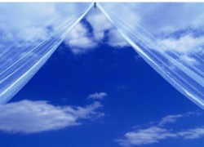
План
Основные глобальные экологические проблемы
Загрязнение почвы
Загрязнение воды
Проблема озонового слоя
Проблема кислотных осадков
Проблема парникового эффекта
Сокращение видового биоразнооб-разия
Радиоактивное загрязнение биосферы
Загрязнение атмосферы
Пути выхода из сложившейся ситуации
Литература

Slide 3

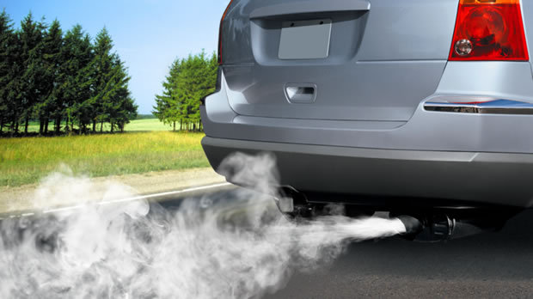
Загрязнение атмосферы
Человек загрязняет атмосферу уже тысячелетиями. В основном существуют три основных источника загрязнения атмосферы: промышленность, бытовые котельные, транспорт. Сейчас общепризнано, что наиболее сильно загрязняет воздух промышленное производство. Аэрозольное загрязнение атмосферы. В последние десятилетия в связи с быстрым развитием автотранспорта и авиации существенно увеличились выбросы от подвижных источников: автомобилей, тепловозов и самолетов.

Slide 4
Загрязнение атмосферы
физическое — механическое (пыль, твердые частицы), радиоактивное (радиоактивное излучение и изотопы), электромагнитное (различные виды электромагнитных волн, в том числе радиоволны), шумовое (различные громкие звуки и низкочастотные колебания) и тепловое загрязнение (например, выбросы тёплого воздуха и т. п.)
химическое — загрязнение газообразными веществами и аэрозолями. На сегодняшний день основные химические загрязнители атмосферного воздуха это: оксид углерода (IV), оксиды азота, диоксид серы, углеводороды, альдегиды, тяжёлые металлы (Pb, Cu, Zn, Cd, Cr), аммиак, пыль и радиоактивные изотопы.
биологическое — в основном загрязнение микробной природы. Например, загрязнение воздуха вегетативными формами и спорами бактерий и грибов, вирусами, а также их токсинами и продуктами жизнедеятельности.
Виды загрязнения

Slide 5
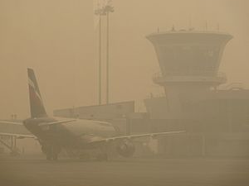
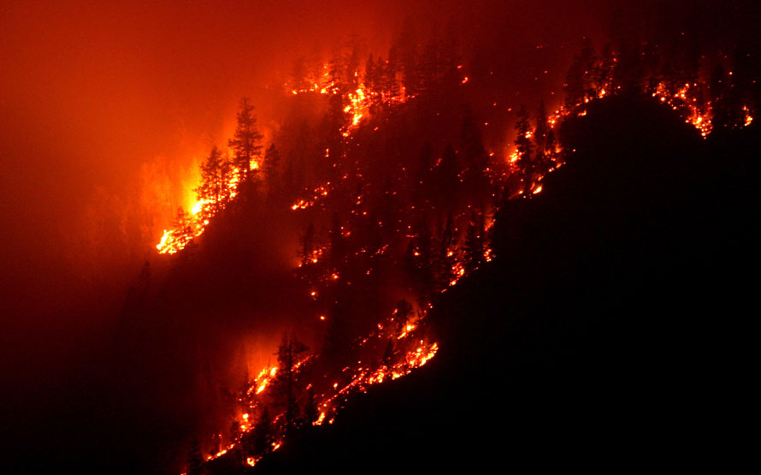
Загрязнение атмосферы
К последствиям загрязнения атмосферы Земли можно отнести парниковый эффект, кислотные дожди, смог и озоновую дыру. Астрономы утверждают, что прозрачность атмосферы уменьшилась за последнее время. Также установлено, что ежегодно из-за загрязнения атмосферы Земли погибают не менее 1,3 миллионов человек.
Задымленность аэропорта Шереметьево от лесных пожаров 7 августа 2010 г.
Лесные пожары в Канаде

Slide 6
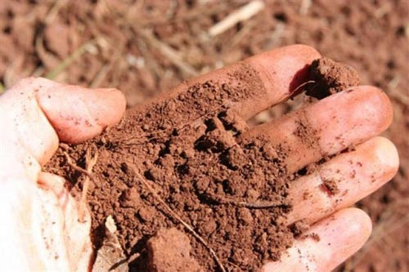
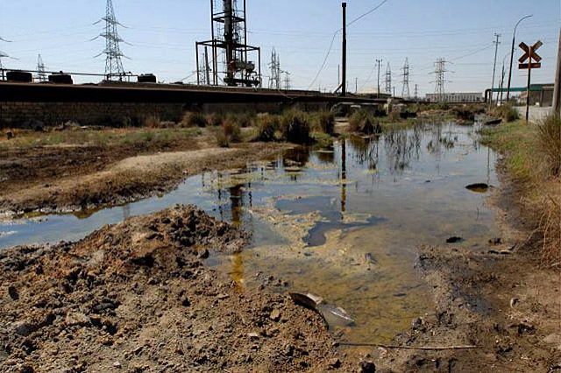
Загрязнение почвы
Загрязнение литосферы (почвенного покрова) происходит в результате образования миллионов гектаров нарушенных земель, возникающих в процессе строительства и горных разработок. Важная причина загрязнения — промышленные и сельскохозяйственные отходы. В роли главных загрязнителей выступают металлы и их соединения, удобрения, ядохимикаты, радиоактивные вещества. Все более сложной становится проблема накопления бытового мусора.

Slide 7
Загрязнение почвы
жилые дома и коммунально-бытовые предприятия (в составе загрязняющих веществ этой категории источников преобладают бытовой мусор, пищевые отходы, строительный мусор, отходы отопительных систем, пришедшие в негодность предметы домашнего обихода и т. п.)
промышленные предприятия (в твёрдых и жидких промышленных отходах постоянно присутствуют вещества, способные оказывать токсическое воздействие на живые организмы, в том числе растения)
транспорт (при работе двигателей внутреннего сгорания интенсивно выделяются оксиды азота, свинец, углеводороды, оксид углерода, сажа и другие вещества, оседающие на поверхность Земли или поглощаемые растениями. В последнем случае эти вещества также попадают в почву и вовлекаются в круговорот, связанный с пищевыми цепями)
сельское хозяйство (загрязнение почвы в сельском хозяйстве происходит вследствие внесения огромных количеств минеральных удобрений и ядохимикатов. Известно, что в составе некоторых ядохимикатов содержится ртуть)
Источники загрязнения почвы

Slide 8
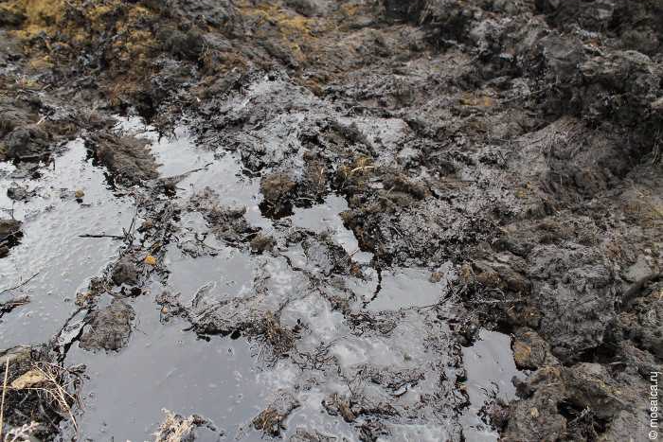
Загрязнение почвы
Таким образом, интенсивное развитие промышленного производства приводит к росту промышленных отходов, которые в совокупности с бытовыми отходами существенно влияют на химический состав почвы, вызывая ухудшение её качества. Бережное и грамотное обращение с землей на сегодняшний день стало самой актуальной проблемой.
Почва, загрязненная нефтепродуктами

Slide 9
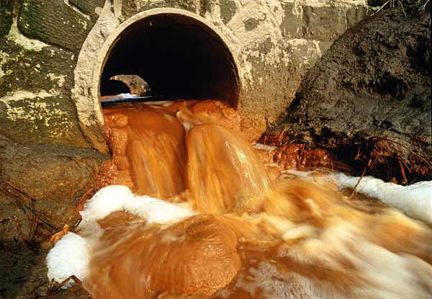
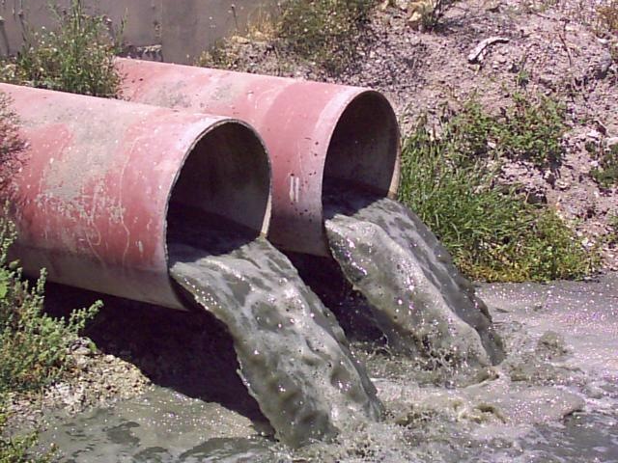
Загрязнение воды
Загрязнение вод — искусственные изменения химического и физического состояния, а также биологических характеристик воды, вследствие которых дальнейшее ее употребление ограничено.

Slide 10
Загрязнение нефтью и нефтепродуктами является самым распространенным явлением. Нефть, покрывая плёнкой поверхность океана, может долго по ней плавать и пагубно влиять на живых организмов.
Загрязнение тяжелыми металлами. Ежедневно с земли в океан поступает до 5 тыс. т ртути, используемой в сельском хозяйстве и промышленности. Загрязнения ртутью существенно снижают первичную продуктивность морских вод.
Загрязнение бытовыми отходами. В моря и океаны через реки непосредственно с суши, с судов и барж сбрасываются жидкие и твердые бытовые отходы (фекалии, отстойный шлам, отбросы). Часть этих загрязнений оседает в прибрежной зоне.
Борьба с загрязнением. Важную роль в борьбе с загрязнениями морей имеет Международная конвенция по предотвращению загрязнения моря нефтью. Она была принята в 1958 г. и дополнена в 1960 и 1971 гг.
Загрязнение воды

Slide 11
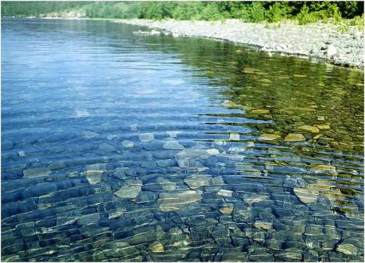
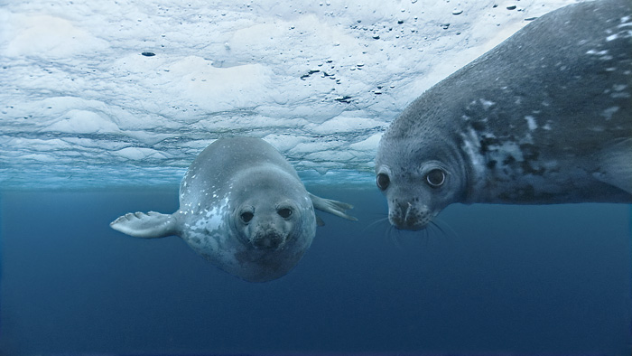
Загрязнение воды
Чистая вода прозрачна, бесцветна, не имеет запаха и вкуса, населена множеством рыб, растений и животных. Загрязненные воды мутные, с неприятным запахом, не пригодны для питья, часто содержат огромное количество бактерий и водорослей. Система самоочистки воды (аэрация проточной водой и осаждение на дно взвешенных частиц) не срабатывает из-за переизбытка в ней антропогенных загрязнителей.

Slide 12

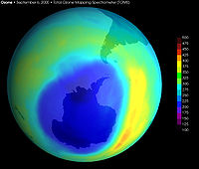
Проблема озонового слоя
Озоновая дыра — локальное падение концентрации озона в озоновом слое Земли. По общепринятой в научной среде теории, во второй половине XX века всё возрастающее воздействие антропогенного фактора в виде выделения хлор- и бромсодержащих фреонов привело к значительному утончению озонового слоя.
Изображение антарктической озоновой дыры, сентябрь 2000.

Slide 13
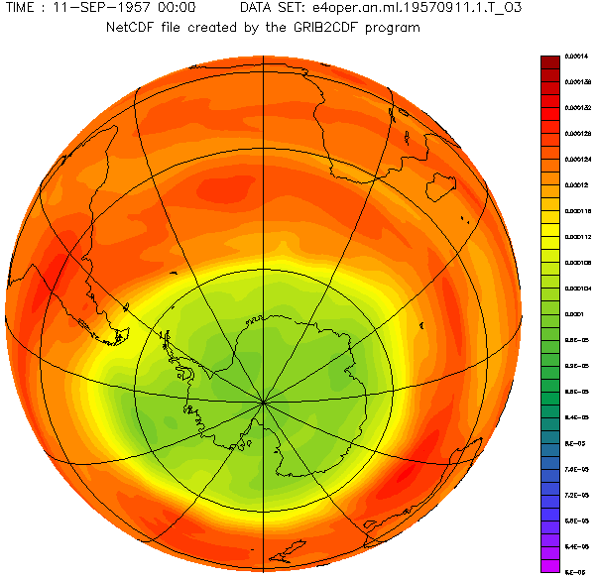
Проблема озонового слоя
Ослабление озонового слоя усиливает поток солнечной радиации на Землю и вызывает у людей рост числа раковых образований кожи. Также повышенный уровень излучения ведет к резкому увеличению смертности среди морских животных и растений.

Slide 14
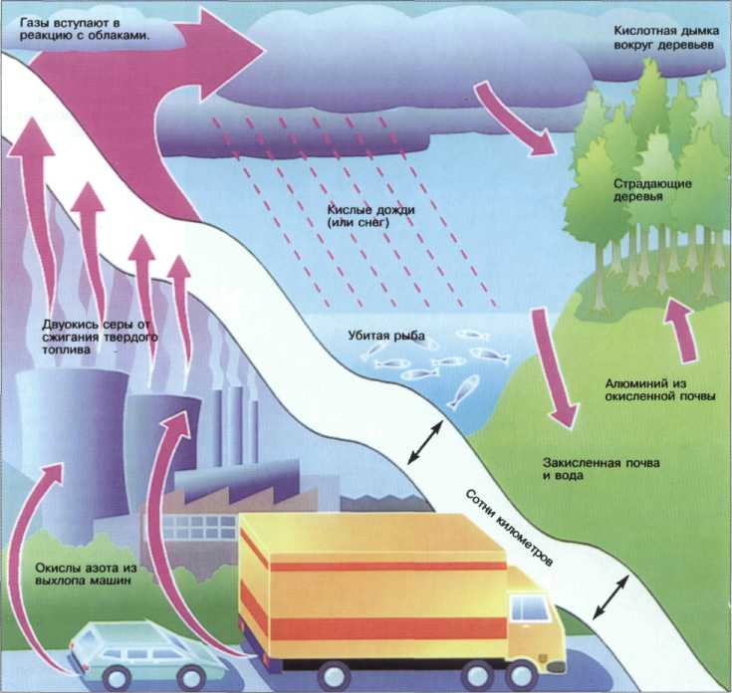
Проблема кислотных осадков
Одна из острейших глобальных проблем современности и обозримого будущего - это проблема возрастающей кислотности атмосферных осадков и почвенного покрова. Ежегодно в атмосферу Земли выбрасывается около 200 млн. твердых частиц (пыль, сажа, и др.), 200 млн. т. сернистого газа (SO2), 700.млн. т. оксида углерода , 150.млн. т. оксидов азота, что в сумме составляет более 1 млрд. т. вредных веществ. Кислотные дожди (или, более правильно), кислотные осадки, так как выпадение вредных веществ может происходить как в виде дождя, так и в виде снега, града, наносят экологический, экономический и эстетический ущерб. В результате выпадения кислотных осадков нарушается равновесие в экосистемах.

Slide 15
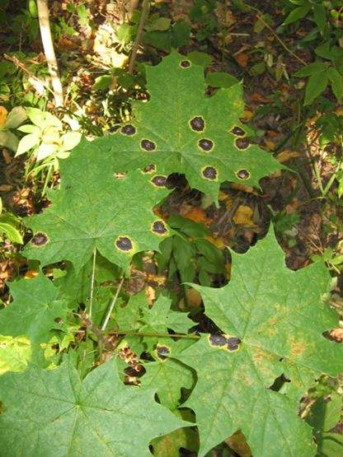
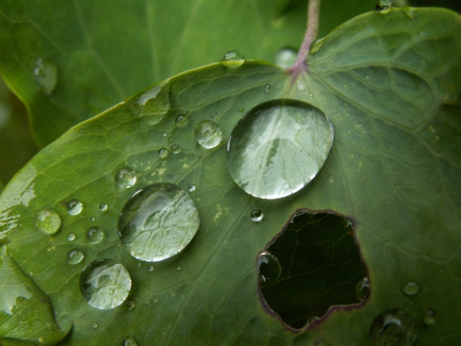
Проблема кислотных осадков
Районы кислых почв не знают засух, но их естественное плодородие понижено и неустойчиво; они быстро истощаются и урожаи на них низкие. Кислотные дожди вызывают не только подкисление поверхностных вод и верхних горизонтов почв. Кислотность с нисходящими потоками воды распространяется на весь почвенный профиль и вызывает значительное подкисление грунтовых вод. Кислотные дожди возникают в результате хозяйственной деятельности человека, сопровождающейся эмиссией колоссальных количеств оксилов серы, азота, углерода. Эти оксилы, поступая в атмосферу переносятся на большие расстояния, взаимодействуют с водой и превращаются в растворы смеси сернистой, серной, азотистой, азотной и угольной кислот, которые выпадают в виде "кислых дождей" на сушу, взаимодействуя с растениями, почвами, водами. Главными источниками в атмосфере является сжигание сланцев, нефти, углей, газа в индустрии, в сельском хозяйстве, в быту.

Slide 16
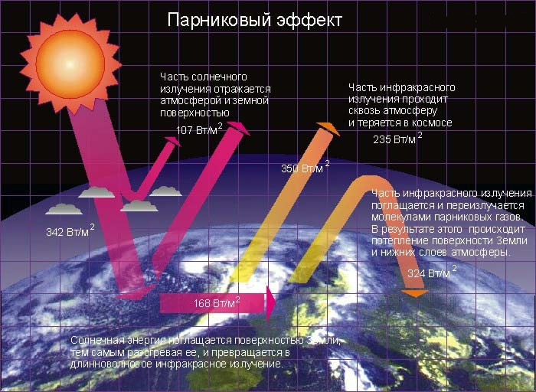
Проблема парникового эффекта
Утончение озонового слоя может привести к серьезным последствиям для человечества. Содержание озона в атмосфере менее 0.0001%, однако именно озон полностью поглощает жесткое ультрафиолетовое излучение солнца.

Slide 17
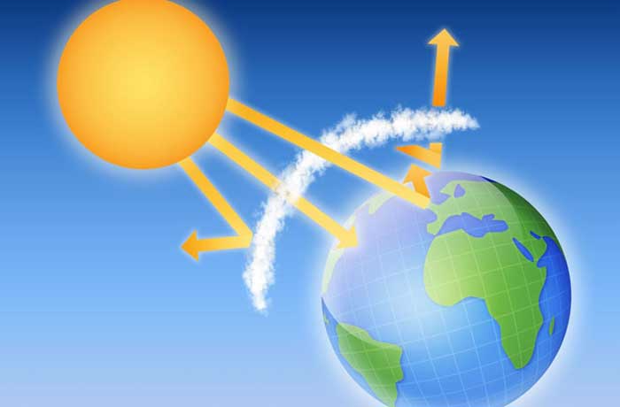
Проблема парникового эффекта
Парниковый эффект возник не сегодня - он существовал с тех пор, как наша планета обзавелась атмосферой, и без него температура приземных слоев этой атмосферы были бы в среднем градусов на тридцать ниже реально наблюдаемой. Однако в последние век-полтора содержание некоторых «парниковых» газов в атмосфере очень сильно выросло: углекислоты - более чем на треть, метана - в 2,5 раза.

Slide 18
На протяжении всей своей жизни человек оказывал на животных прямое (истреблял) и косвенное (уничтожение мест обитания, вырубка лесов, распашка полей, загрязнение среды) воздействия.
За последние 400 лет с лица Земли по вине человека исчезло 113 видов птиц, 83 вида млекопитающих и тысячи беспозвоночных.
Исчезновение многих видов может привести к разбалансировке экосистем. Свободные ниши займут низшие организмы, способные ускорить процесс деградации живых сообществ.
Сокращение видового биоразнообразия

Slide 19
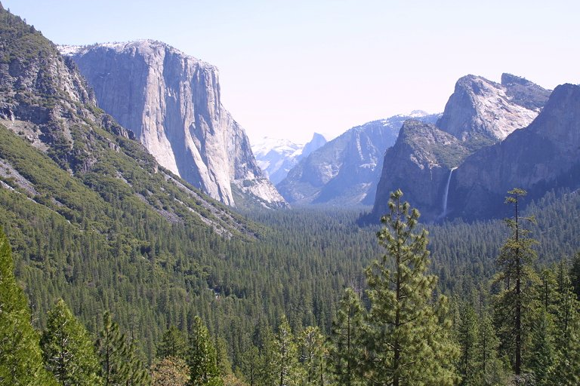
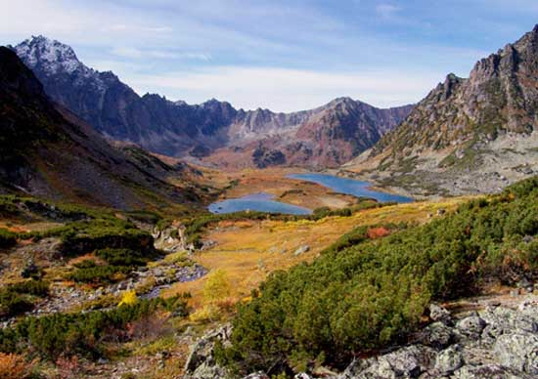
Сокращение видового биоразнообразия
По меньшей мере 94% из примерно полумиллиарда различных видов, которые жили на земле, исчезли или эволюционировали в новые виды. Массовое вымирание в далеком прошлом происходило в результате неизвестных природных причин. В настоящее время ведутся разработки новых, более эффективных способов управления популяциями животных, делаются попытки оградить дикую природу от антропогенного воздействия, или хотя бы свести это воздействие к минимуму, при котором популяции животных перестали бы уменьшаться.
Национальный Парк Йосeмити в США
Баргузинский заповедник в Бурятии

Slide 20
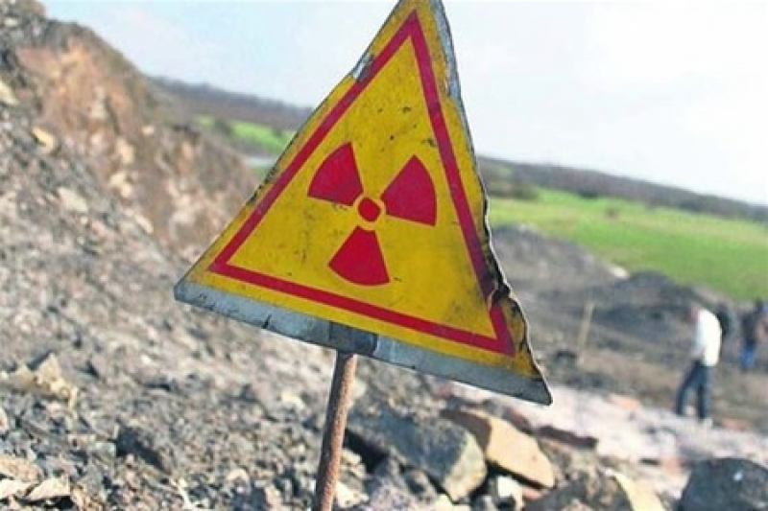
Радиоактивное загрязнение биосферы
Радиоактивное заражение местности — загрязнение местности радиоактивными веществами, приводящее к повышению уровня радиации до опасных для здоровья человека значений (свыше 30 мкР/час).
К радиоактивному заражению местности приводит, в частности, выпадение радиоактивных веществ с атмосферными осадками и их перенос с грунтовыми водами после боевого применения и испытаний ядерного оружия, а также аварий, связанных, в частности, с повреждением или разрушением активной зоны ядерных реакторов, хранилищ радиоактивных материалов на них или в результате утечки радиоактивных отходов с предприятий, занимающихся их хранением или утилизацией.

Slide 21
Радиоактивное загрязнение в районе Чернобыльской АЭС. Произошло после аварии на Чернобыльской АЭС в 1986 году. в Результате аварии территория около 200 тыс. квадратных километров подвергалась загрязнению — в основном изотопами 137Cs и 90Sr, которые выпали с осадками и сконцентрировались в верхних слоях почвы. Наибольшее загрязнение получили юго-восточная часть Белоруссии (Могилевская и Гомельская области), Россия (Брянская область), северная часть Украины (Киевская и Житомирская области). Организована зона отчуждения.
Радиоактивное загрязнение в районе Фукусимы. Образовалось после аварии на японской АЭС Фукусима-1 в марте 2011 года. Введена зона отчуждения в 30 км от станции. Территория и море рядом со станцией имеют сильное загрязнение радиоактивным цезием и плутонием.
Радиоактивное загрязнение в районе Семипалатинского ядерного полигона. Образовалось в ходе испытаний ядерного оружия в районе города Семипалатинск в 50-х-80-х годах XX века. Загрязнению подвергся также сопредельный Алтайский край.
Радиоактивное загрязнение биосферы

Slide 22
Пути выхода из сложившейся ситуации
Осуществлять строгий контроль за выбросами вредных веществ.
Повторное использование отходов. Вторичная переработка.
Использовать фильтры, малоотходные технологии.
Рациональное и полное использование ресурсов.
Восстановление лесов.
Захоронение радиоактивных отходов.
Использование нетрадиционных источников энергии (солнце, приливы и отливы, ветер).
Перевод автомобилей на газовое топливо и электротопливо.
Создание сети заповедников и национальных парков

Slide 23
Пути выхода из сложившейся ситуации
Люди повинуются законам природы, даже когда
действуют против них
И.В. Гете
Для решения глобальных экологических проблем требуется всестороннее, постоянное международное сотрудничество. Необходимы меры экономического, правового и воспитательного характера.
Два мира есть у человека:
Один, который нас творил,
Другой, который мы от века
Творим, по мере наших сил.
Н. Заболоцкий

Slide 24
Литература
Интернет-источники:
  http://ru.wikipedia.org
  http://www.ecology.md
  http://yznaika.com
  http://www.grandars.ru
  http://ecologyproblems.ru
ПОВТОРИТЬ
ЗАКОНЧИТЬ
Заказ #0024

